Slide 1

BDC

Slide 2
BDC概览
BDC（Batch Data Communication Program，批量数据交换程序）
是一种通过ABAP程序将资料批量输入系统的方法
工作原理：将用户繁荣的操作程序和步骤记录下来，然后依照流程逐步将指定的数据在指定的操作页面及栏位输入并执行
优点：
避免了手工进行一些重复性工作，提高效率
输入确保数据的完整性，采用交互用户所用的同一事务代码将数据录入到SAP系统
何时使用？
存在大量的重复业务，就会考虑使用BDC录屏
符合应用于采用正常交互方式输入的数据的所有检查和控制
BDC的定义
SAP 系统提供的BDC有两种从其它 SAP 系统和非 SAP 系统向本系统传递数据的基本方法。这两种方法统称为“批输入”或“批数据通讯”。
两种批输入方法都通过执行常规 SAP 事务进行工作，正如用户输入一样。但是，批输入可自动执行事务，因此适用于输入以电子表格表格形式存在的大量数据。
BDC是SAP常用的一种数据传输方法。用于一些数据量大，但是对速度又要求不高的数据传输。

Slide 3
典型用途
SAP系统数据需从其它外部系统传递数据。 定期将公司内的非 SAP 系统获取的数据传递给 SAP 系统。 例如，假设公司的一些区域的数据采集工作仍由非 SAP 系统执行。
从其它系统输出数据，并使用批输入将其读入 SAP 系统
使用批输入在两个 R/3 系统间传递数据。执行这一操作还有许多更直接的方法，例如 RFC（远程功能调用）。
用户仍旧可以在SAP中进行数据的整合和操作

Slide 4
BDC基本流程
定义一个BDC程序的基本流程
BDC录制，记录屏幕操作
产生相关的程序及数据格式文件
利用程序将相关单据信息读取到内表，并对内表的数据进行调整逻辑处理（数据检查或数据转换）
调用BDC录制程序导入数据
输出消息列表
主要事务代码
SHDB（录屏）
SM35（查看会话）
BDC实现的两种方式
CALL TRANSACTION
BATCH INPUT SESSION

Slide 5
流程图
调用程序
单次录屏结果
确定上传文件格式
确定事务代码
内部读取Dataset
获取上传文件数据
执行一次录屏操作
数据检查
将数据转换为BDC表格录入数据
生成录屏文件：记录各个屏幕输入内容及执行顺序
调用事务
多次重复调用事务

Slide 6
BDC实现-1.准备
在通过BDC程序来批理上载或传数据之前，需要做好一些准备工作才能开发满足业务需求的 BDC程序：
决定要操作和使用的事务代码
确定哪些字段需要输入
允许将哪些字段缺省设置为标准值
事务所用字段的名称、类型及长度
决定要使用的批输入模式

Slide 7
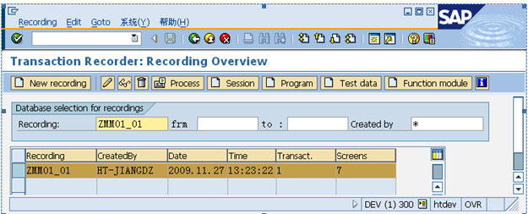
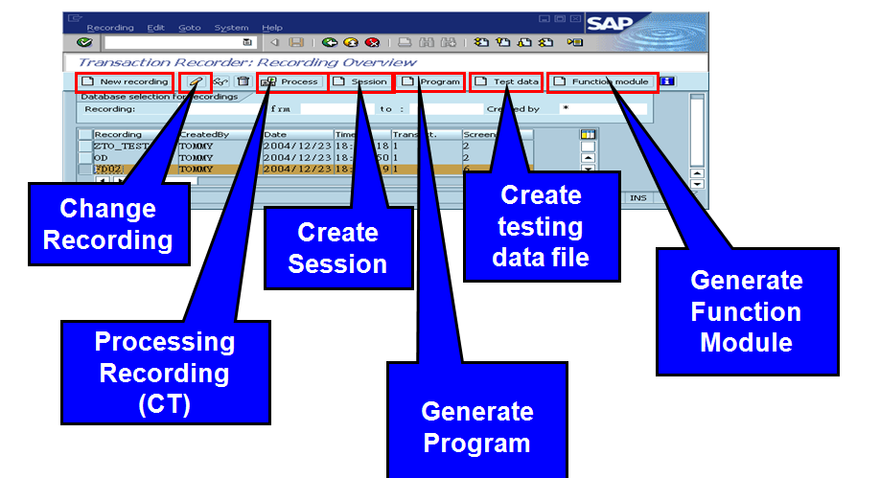
BDC实现-2.录屏
使用事务代码SHDB进行录屏，基本界面如下：

Slide 8
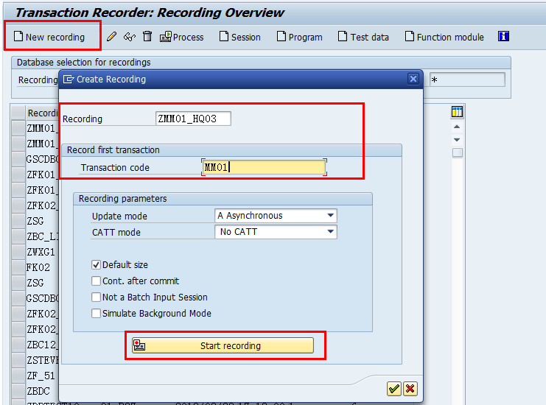
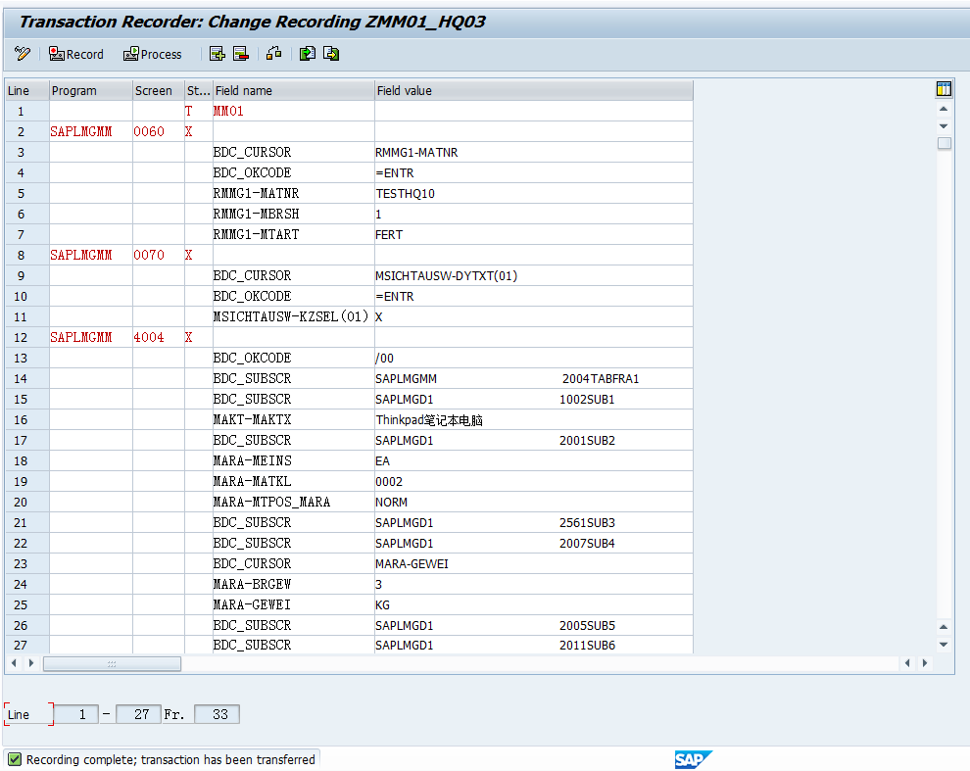
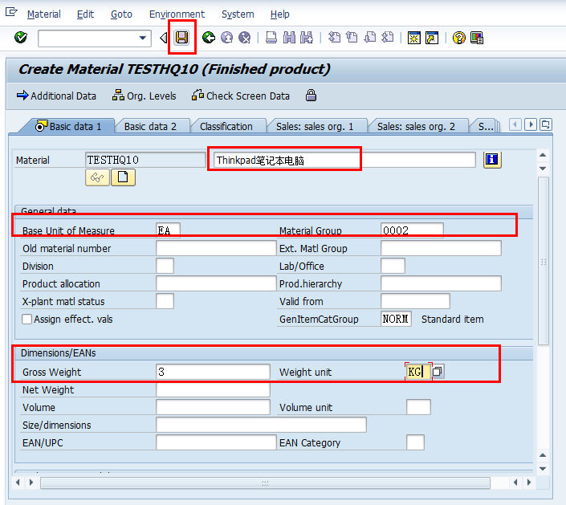
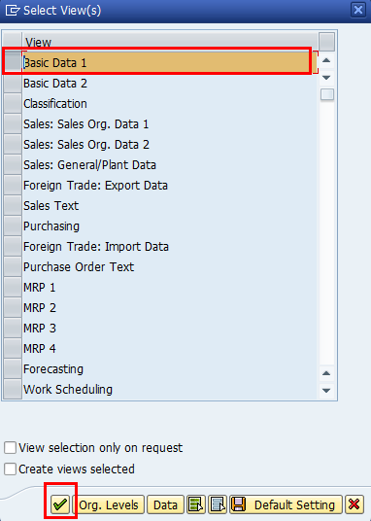
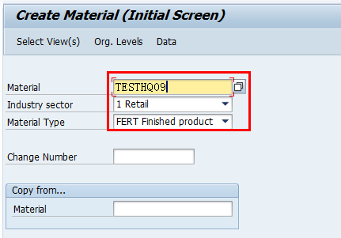
SHDB使用方法
新建录屏
Recording：录屏名称
Transaction Code：MM01
输入基本信息后，点击保存，自动返回到清单界面，点击保存存储

Slide 9
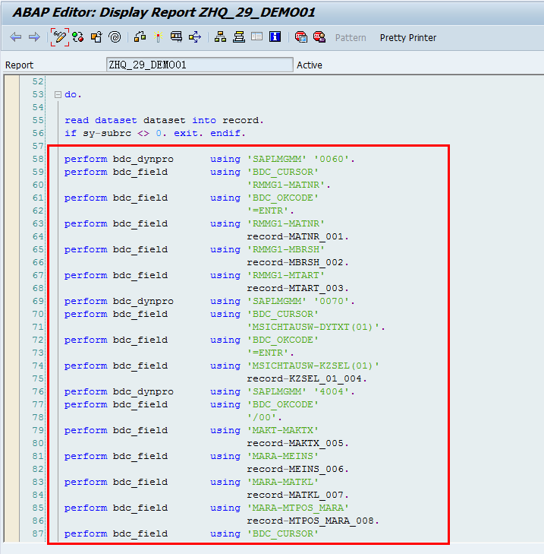
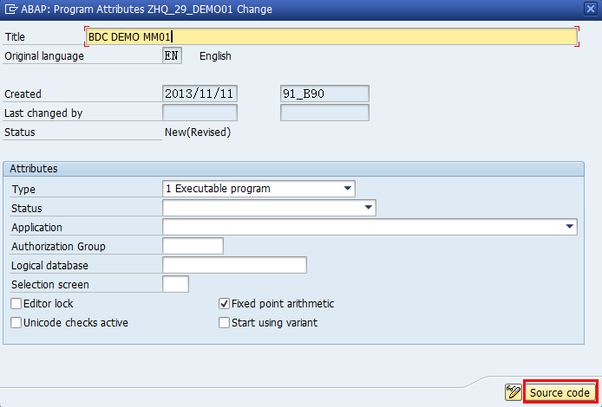
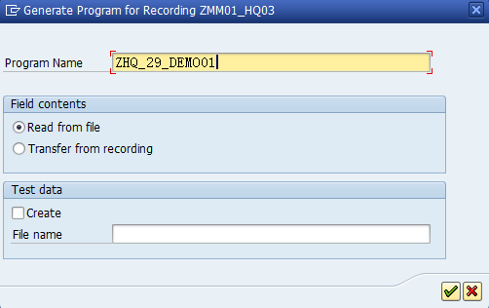
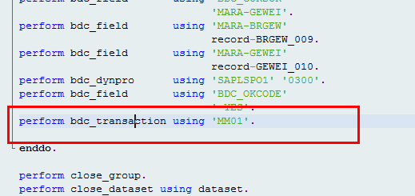
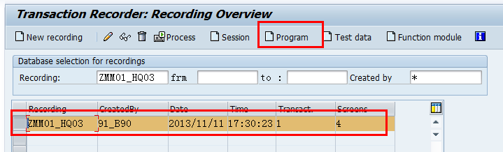
SHDB使用方法
对于已经创建的录屏，可以生成程序代码
程序中使用bdc_dynpro和bdc_field两个子程序，对BDCDATA表单进行赋值
之后使用表单调用事务代码

Slide 10
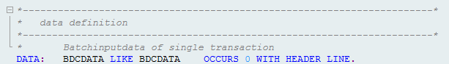
BDC数据填充结构字段
调用BDC时，是使用BDCDATA表格中的数据执行事务代码
BDCDATA是一个和SHDB录屏结果界面结构相同的表格
BDC操作表格
字段名称 | 类型 | 长度 | 描述 | 说明
PROGRAM | CHAR | 8 | 程序 | 所操作的事务所对应的程序名称
DYNPRO | NUMC | 4 | 界面编号 | 可能是主屏幕，也可能是子屏幕
DYNBEGIN | CHAR | 1 | 是否是界面开始一行 | 第一行为’X’，否则为’’
FNAM | CHAR | 35 | 字段名称 | 屏幕操作中具体对应的动作，与F1查到的字段名称一致 如：BDC_CURSOR，BDC_OKCODE等
FVAL | CHAR | 80 | 字段值 | 字段名所对应的参数 如：按钮的命令，分页签的名称等

Slide 11
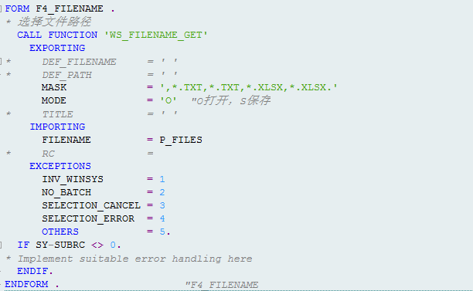
BDC实现-3.上传文件
文件获取有两种方式：
上传文件
使用函数WS_FILENAME_GET，获取文件路径
使用函数GUI_UPLOAD，上传txt文件
使用函数TEXT_CONVERT_XLS_TO_SAP，上传excel文件
Dataset读取
调用函数获取文件路径
选择界面及搜索帮助

Slide 12
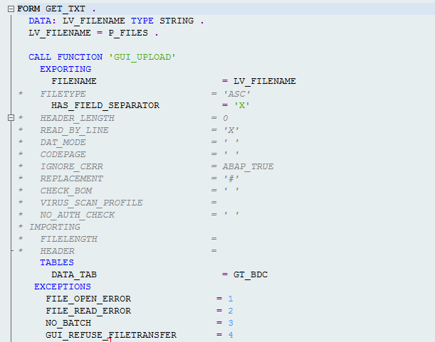
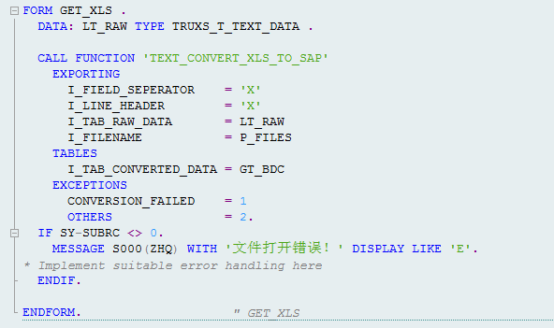
BDC实现-3.上传文件
TXT文件上传
文件路径要求转换为String格式
直接转换至内表中
TXT文件去掉表头
Excel文件上传
通过RAW内表进行转换

Slide 13



模板下载
在选择界面增加按钮
SELECTION-SCREEN FUNCTION KEY <i>. （i为1~5中的数字）
在初始化事件中给按钮增加文本
操作SSCRFIELDS-FUNCTXT_0<i>字段
在选择界面的PAI事件中，对SSCRFIELDS-UCOMM值进行判断
点击不同按钮时UCOMM值为FC0<i>

Slide 14
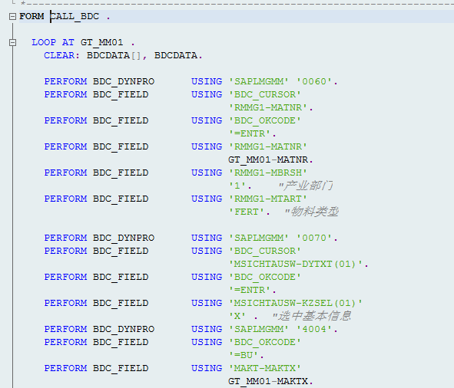
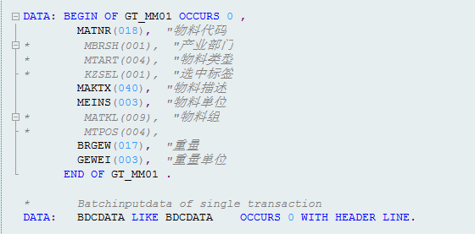
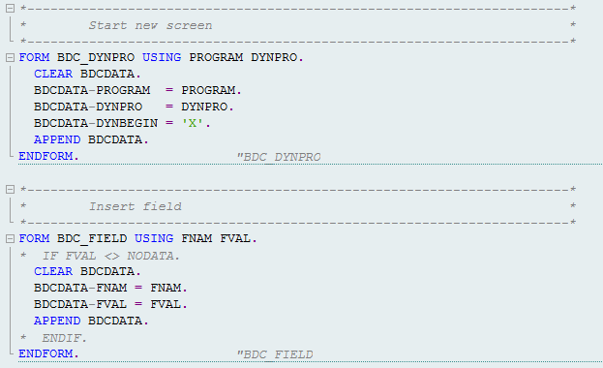
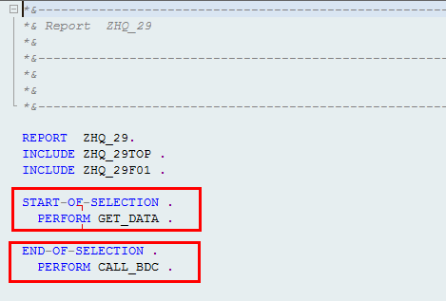
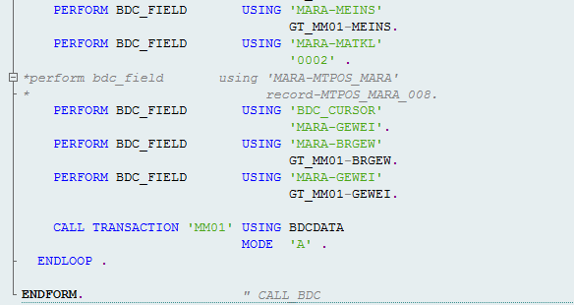
BDC实现-4.转换
创建调用程序，将上传数据转换为BDCDATA表格内容
在循环中使用BDCDATA表格调用事务代码
参照生成程序创建内表
筛选默认/上传字段
将调用的PERFORM
复制到程序中
获取数据
数据转换
使用BDCDATA表格
调用事务代码

Slide 15
BDC实现-5.调用
Call Transaction
调用事务，直接更新SAP系统
Batch Input Session
不直接更新SAP系统，所有处理添加到会话，可以从会话更新SAP系统

Slide 16
BDC实现-调用方法1
Call Transaction
AND SKIP FIRST SCREEN：跳过 Transaction的最初画面
USING <itab>：利用Internal Table，调Transaction
OPTIONS FROM <opt>（结构：CTU_PARAMS ）
控制BDC Process
MODE <display mode>：
A: 分步显示
E: 只显示错误
N: 后台执行
UPDATE <update mode>：
S: 数据更新完成后执行下一个操作
A: 马上执行下一个操作
MESSAGES INTO <itab> （结构 BDCMSGCOLL）：
Transaction 执行中的所有系统所有系统Message保存在 Message itab
CALL TRANSACTION <tcode>
Options：
AND SKIP FIRST SCREEN
USING <itab>
OPTIONS FROM <opt>
MODE <display mode>
UPDATE <update mode>
MESSAGES INTO <itab> .
e.g.: Call Transaction ‘SE38’ USING bdcdata MODE ‘N’MESSAGES INTO itab.

Slide 17
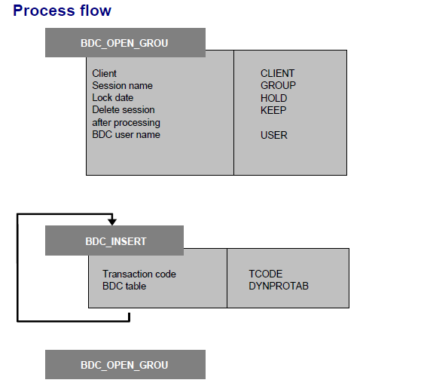
BDC实现-调用方法2
Batch Input Session方式调用
System > Services > Batch input > Session ： SM35
利用函数BDC_OPEN_GROUP生成 batch input session
2. 对Session拥有的各个transaction 进行如下操作
a. 执行Transaction时需要的屏幕和Field输入到BDCDATA structure中
b. 用BDC_INSERT函数传送session相关的transaction和BDCDATA
3. 利用函数BDC_CLOSE_GROUP关闭 batch input session

Slide 18
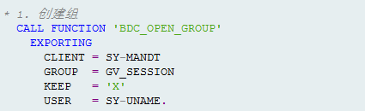
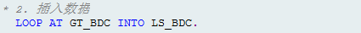
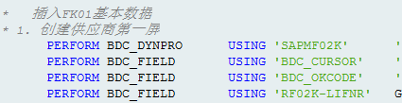
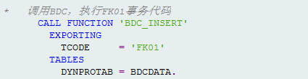


BDC实现-调用方法2
Batch Input Session
在循环外创建会话
GROUP = 创建的会话名称
循环上传数据，在CALL TRANSACTION的位置，插入事务
TCODE = 调用事务代码
DYNPROTAB = BDC表格
循环结束后结束会话
执行程序后，在系统中会增加一个名称为GV_SESSION值的会话，可以进入SM35事务代码执行相应会话，实际执行事务

Slide 19

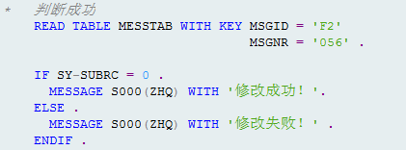
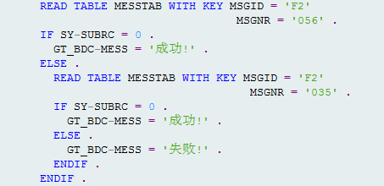
BDC的实现-6.返回消息
基本操作对象：MESSTAB ( TYPE BDCMSGCOLL)
在调用时，将消息收集到MESSTAB，消息内表中
方法1. 将操作成功时的消息记录下来，对返回值进行判断
手工操作一次，双击成功的消息，获取5位消息编号，为ID+Number
适用于简单判断。注意：如果有多种成功状态，需要对所有消息编号都进行判断

Slide 20
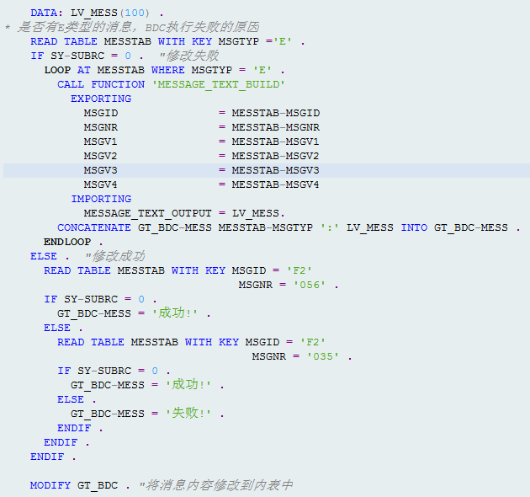
BDC的实现-6.返回消息
方法2：将消息编号及变量使用函数转换为消息内容输出
可以将导致操作失败的消息以文本的形式输出在表字段中
使用函数MESSAGE_TEXT_BUILD进行转换
循环消息内表，将E类型消息通过函数转换为消息文本
将消息文本连接到一个变量中，赋值给显示内表
对执行成功的条目，可以手工定义消息，也可使用转换，输出系统消息

Slide 21
BDC消息结构
Field Name | Type | Length | Description
TCODE | CHAR | 20 | BDC Transaction code
DYNAME | CHAR | 40 | Batch input module name
DYNUMB | CHAR | 4 | Batch input screen number
MSGTYP | CHAR | 1 | Batch input message type
MSGSPRA | LANG | 1 | Language ID of a message
MSGID | CHAR | 20 | Batch input message ID
MSGNR | CHAR | 3 | Batch input message number
MSGV1 | CHAR | 100 | Variable part of a message
MSGV2 | CHAR | 100 | Variable part of a message
MSGV3 | CHAR | 100 | Variable part of a message
MSGV4 | CHAR | 100 | Variable part of a message
ENV | CHAR | 4 | Batch input monitoring activity
FLDNAME | CHAR | 132 | Field name

Slide 22
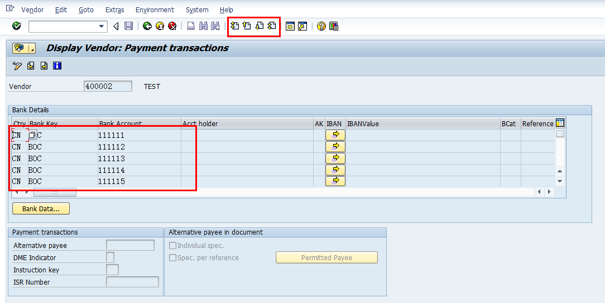
BDC中的逻辑判断
根据数据判断执行次数。例：FK01创建员工银行信息
必要知识：在表单中的字段名称，各行使用相同的字段名称+(行数)
上传表单内容
表单中使用标志字段进行区分，是新执行一次事务代码，还是增加一个重复行
相同标志字段的多行，固定字段（抬头信息）保持不变
相同标志字段的多行，需要扩展的多行的字段（行项目信息）不同
使用按钮翻页（滚轮翻页不被记录OKCODE）
标志字段 | 固定的字段1 | 固定的字段2 | 多行的字段1 | 多行的字段2
1 | 10001 | 供应商1 | CN | 110000
1 | 10001 | 供应商1 | DE | 120000
2 | 10002 | 供应商2 | CN | 210000
输入多条银行信息

Slide 23
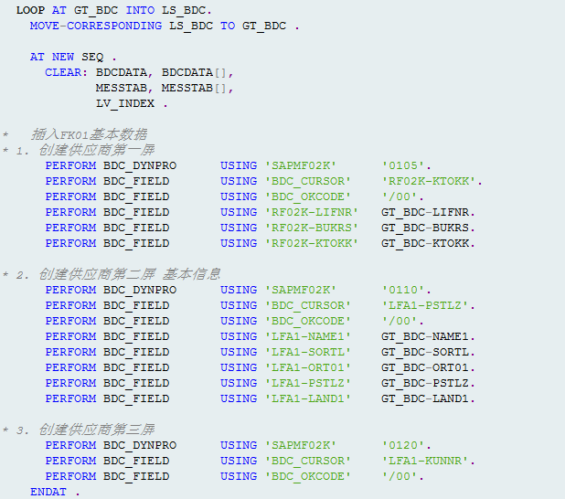
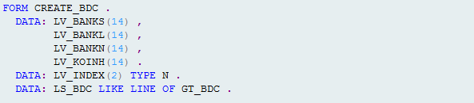
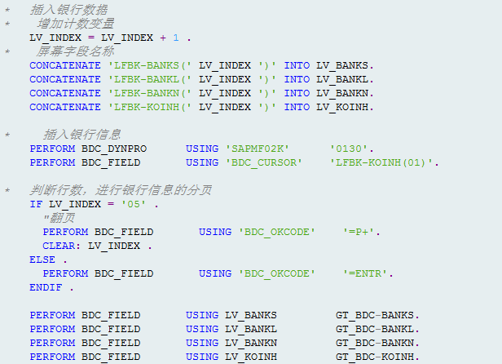
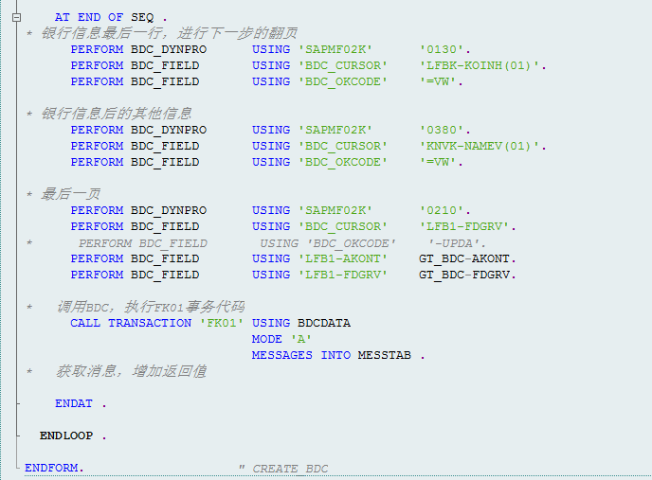
BDC中的逻辑判断
在BDC表格转换部分中，代码如下：
银行信息之前的字段
基本定义
银行信息-重复部分
银行信息之后的字段
调用部分

Slide 24
其他批量录入方式
CATT – Computer Aided Test Tool （事务代码SCAT）
也可以录制屏幕，但是不能像BDC将录制信息生成代码
将CATT建立的测试时间参数做成模板，使用数据编辑工具依据模板建立数据文档
通过CATT批量导入业务系统
LSMW – Legacy System Migration Workbench（事务代码：LSMW）
BAPI
使用SAP提供的RFC函数，批量操作表格
直接修改数据，不通过界面操作

Slide 25
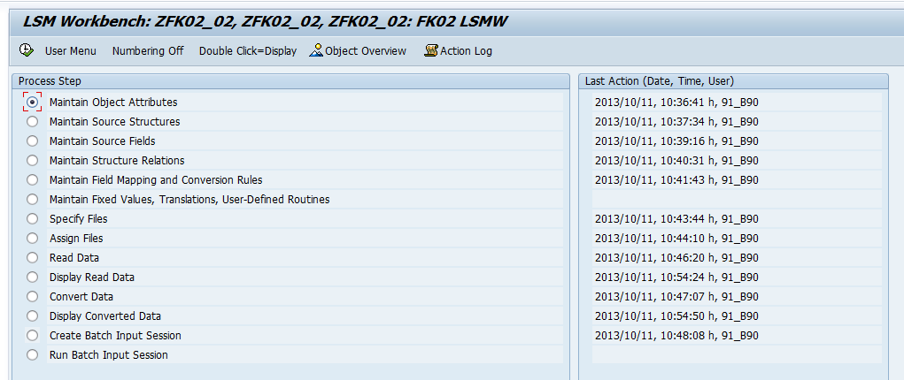
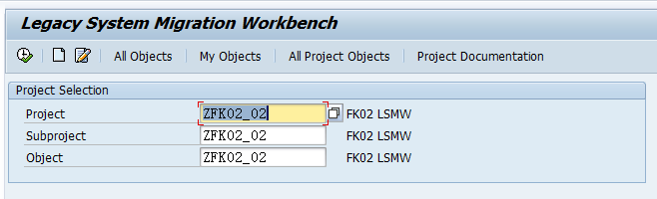
LSMW
进入LSMW，点击 可以新建对象，点击 执行已创建对象
清单中依序执行即可
执行步骤
上次执行时间

